Slide 1
Pagination (페이징)
ver. test_write 테이블

Slide 2
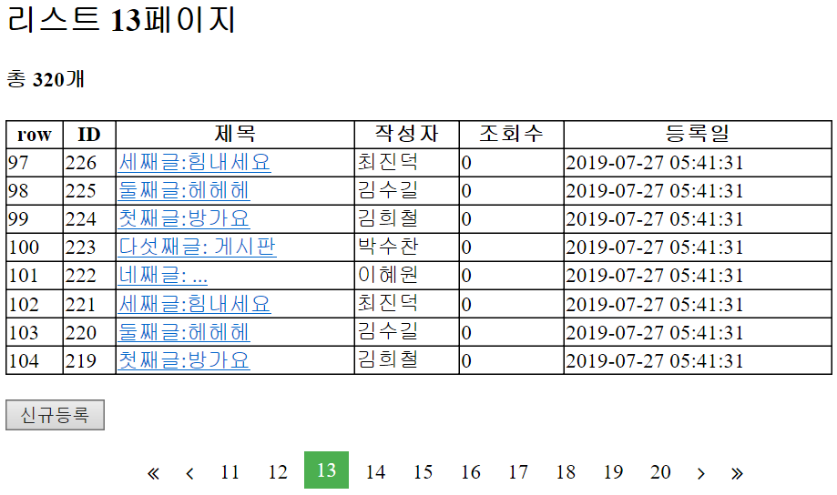
[페이징] 구현시 고려할 요소들
‘페이지’ 와 [페이징] 용어 구분 주의 해주세요
한 ‘페이지’당 몇개의 글목록을 나타낼 것인가
한 [페이징]당 몇개의 페이지를 표현할 것인가?

Slide 3


[페이징] 고찰
맨 첫 [페이징]
이전 [페이징]
현재 ‘페이지’
마지막 [페이징]

Slide 4

쿼리 입력할 준비.
커맨드 창이든, sqldeveloper 든 준비합시다. 커맨드 창의 경우 아래 미리 입력을
SET LINESIZE 120;
SET PAGESIZE 100;
col wr_uid for 999;
col wr_subject for a20;
col wr_content for a15;
col wr_name for a10;
col wr_viewcnt for 99;
col wr_regdate for a10;

Slide 5
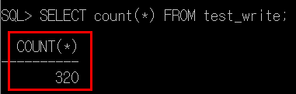
다량의 데이터 필요.
일단, 목록의 개수가 많아야지. 아래 쿼리 실행할때마다 기존의 레코드들을 그대로 복사 생성(x2 씩 늘어남) 약 400개 내외 정도 되게 해보자
INSERT INTO test_write(wr_uid, wr_subject, wr_content, wr_name, wr_viewcnt)
SELECT test_write_seq.nextval, wr_subject, wr_content, wr_name, wr_viewcnt FROM test_write;
DML 이다. commit 잊지 말자!
Notes:
-- 기존의 테이블 두배로 늘리기 쿼리 : 레코드들을 그대로 복사해서 insert
INSERT INTO test_write(wr_id, wr_subject, wr_content, wr_name, wr_viewcnt)
SELECT test_write_seq.nextval, wr_subject, wr_content, wr_name, wr_viewcnt FROM test_write;

Slide 6

다량의 데이터 필요.
일단, 목록의 개수가 많아야지. 아래 쿼리 실행할때마다 기존의 레코드들을 그대로 복사 생성(x2 씩 늘어남) 약 400개 내외 정도 되게 해보자
INSERT INTO test_write(wr_subject, wr_content, wr_name, wr_viewcnt)
SELECT wr_subject, wr_content, wr_name, wr_viewcnt FROM test_write;
DML 이다. commit 잊지 말자!

Slide 7
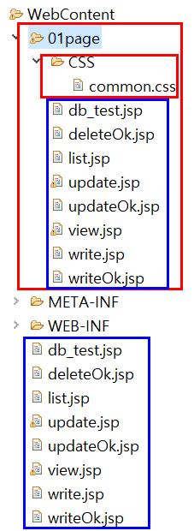
JSP15 프로젝트
수정
CSS 폴더 만들고
common.css 파일 추가
페이징을 <ul> 과 <li> 로 구현할 예정이다. 그에 대한 스타일정의
페이징 예제는
01page 디렉토리를 따로 만들어서 작성할 것임
복사
기존의 소스는 그대로 보존해야 합니다.
이는 다음 단원에서 사용해야 합니다...

Slide 8
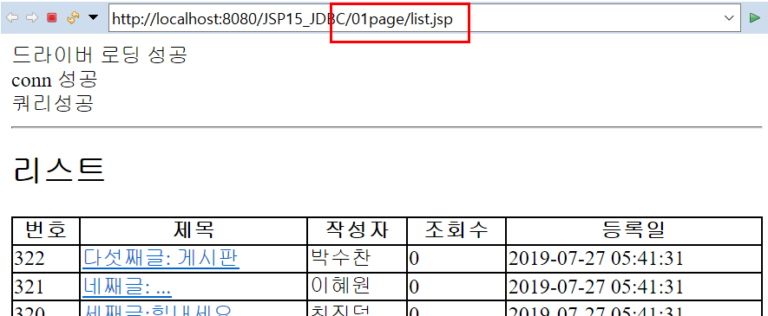
기존 파일들 닫고 새폴더의 jsp 만 열기
이름이 같은 파일들이 한 프로젝트 안에 있으니, 각별히 주의해서 따라와주세요.
Run On Server 해보고, URL 제대로 나오는지 확인해보자

Slide 9
고려 해야 하는 것들
[페이징]을 구현하기 위해서는 아래 두가지가 구현되어야 한다
한 ‘페이지’에 몇개의 ‘목록’을 표시 할 것인가? → 세팅값
한 [페이징]에는 몇개의 ‘페이지’를 표시 할 것인가? → 세팅값
‘페이지’ 리스트에 표시되어야 할 ‘목록’이 총 몇개인가? → SQL 함수 count(*) 사용
‘몇번째(fromRow)’ 부터 ‘몇개(pageRows)’를 SELECT 할 것인가? → SQL ROWNUM 사용 (*ORACLE 의 경우)

Slide 10
ROWNUM -
몇번째(fromRow) 부터 몇개(pageRows) 을 구현하기 위해서는 SELECT 로 추출하는 ROW 들에 순서대로 번호가 있어야 한다. 오라클에서는 ROWNUM 이라는 객체를 사용.
-- ROWNUM 출력
SELECT ROWNUM, wr_name FROM test_write;
-- ROWNUM : 1 부터 5개 추출 (1페이지)
SELECT ROWNUM, wr_name FROM test_write
WHERE ROWNUM >= 1 AND ROWNUM < 1 + 5;
만약 한 페이지에 5 개 row 를 출력한다면 다음과 같이 하면 된다.

Slide 11
ROWNUM
2 페이지도 나올까?
-- ROWNUM : 6 부터 5개 추출 (2페이지)
SELECT ROWNUM, wr_name FROM test_write
WHERE ROWNUM >= 6 AND ROWNUM < 6 + 5;
ROWNUM 은 SELECT 가 끝나고 나서 부여되는 오라클 객체 라고 보면 된다.

Slide 12
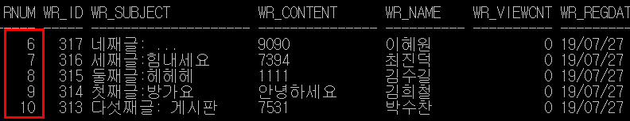
ROWNUM
SELECT * FROM (
SELECT ROWNUM AS RNUM, T.* FROM (SELECT * FROM test_write ORDER BY wr_id DESC) T
) WHERE RNUM >= 6 AND RNUM < 6 + 5;

Slide 13
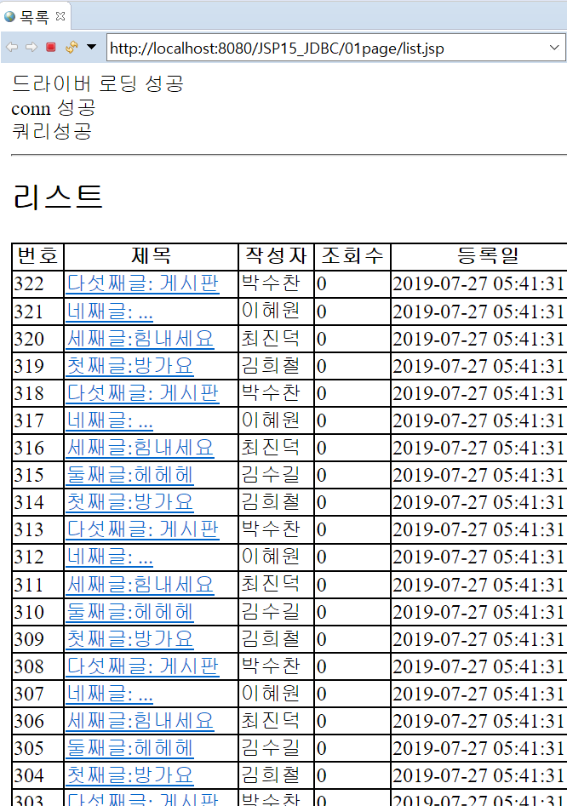
list.jsp 에서 pagination.jsp 를 include 하는 구조
지금 list.jsp 를 서버에서 돌리면 그 많은 목록들이 한 페이지에 보일 것이다.

Slide 14
list.jsp 에 page parameter 추가
페이징을 하려면 list.jsp 에 몇페이지를 보여줄지 에 대한 parameter 가 필요하다
list.jsp?page=2 list.jsp?page=10
…
..

Slide 15
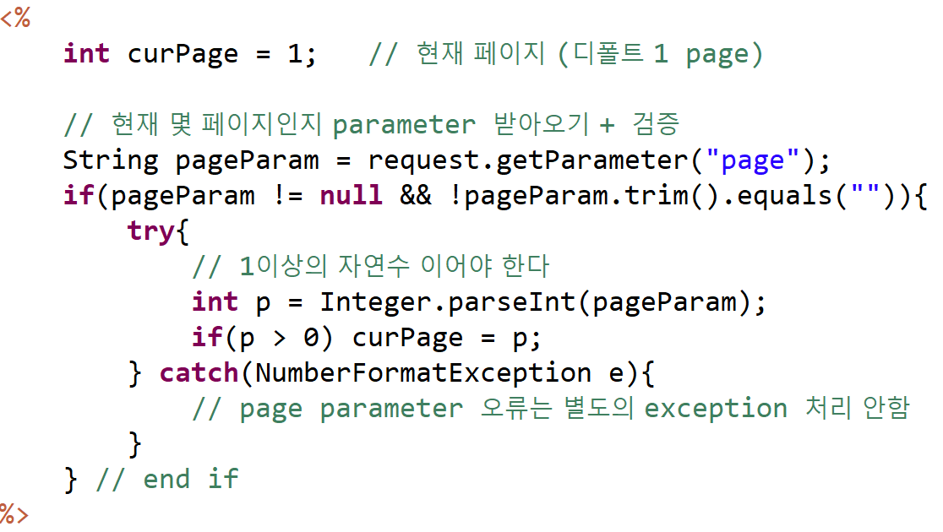
list.jsp 에 page parameter 추가
Notes:
<%
int curPage = 1; // 현재 페이지 (디폴트 1 page)
// 현재 몇 페이지인지 parameter 받아오기 + 검증
String pageParam = request.getParameter("page");
if(pageParam != null && !pageParam.trim().equals("")){
try{
// 1이상의 자연수 이어야 한다
int p = Integer.parseInt(pageParam);
if(p > 0) curPage = p;
} catch(NumberFormatException e){
// page parameter 오류는 별도의 exception 처리 안함
}
} // end if
%>

Slide 16
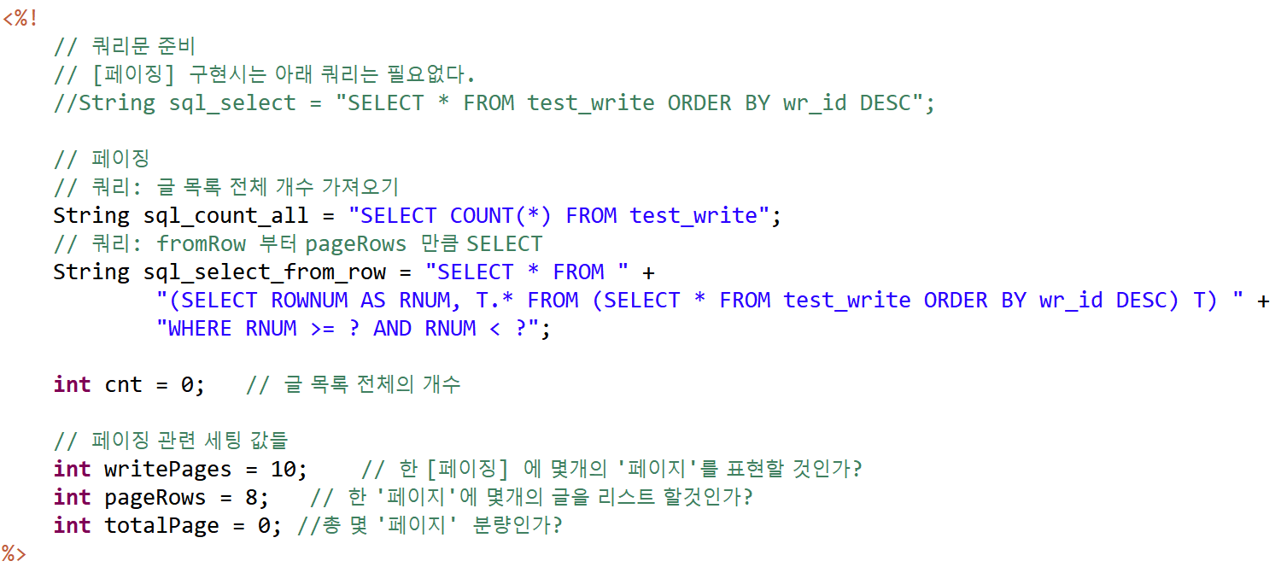
list.jsp - 서두에 페이징 관련 변수 세팅
Notes:
<%!
// 쿼리문 준비
// [페이징] 구현시는 아래 쿼리는 필요없다.
//String sql_select = "SELECT * FROM test_write ORDER BY wr_id DESC";
// 페이징
// 쿼리: 글 목록 전체 개수 가져오기
String sql_count_all = "SELECT COUNT(*) FROM test_write";
// 쿼리: fromRow 부터 pageRows 만큼 SELECT
String sql_select_from_row = "SELECT * FROM " +
"(SELECT ROWNUM AS RNUM, T.* FROM (SELECT * FROM test_write ORDER BY wr_uid DESC) T) " +
"WHERE RNUM >= ? AND RNUM < ?";
int cnt = 0; // 글 목록 전체의 개수
// 페이징 관련 세팅 값들
int writePages = 10; // 한 [페이징] 에 몇개의 '페이지'를 표현할 것인가?
int pageRows = 8; // 한 '페이지'에 몇개의 글을 리스트 할것인가?
int totalPage = 0; //총 몇 '페이지' 분량인가?
%>

Slide 17
list.jsp : 전체 글 개수및 페이지 목록구하기
기존 list.jsp 에서 <body> 안에 있던 try { 블럭을 잘라내고
<!DOCTYPE html> 위로 올립니다. (잘 ~ 짤라서 올여야 합니다.)

Slide 18
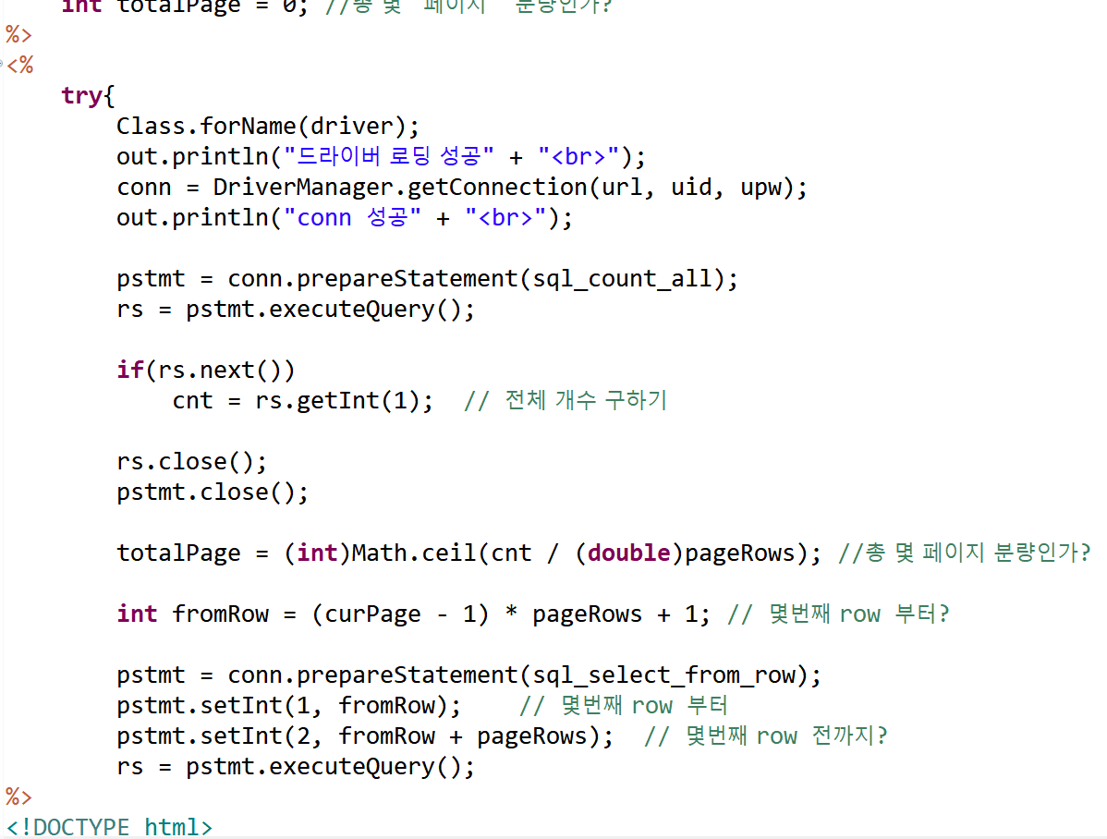
Notes:
<%
try{
Class.forName(driver);
out.println("드라이버 로딩 성공" + "<br>");
conn = DriverManager.getConnection(url, uid, upw);
out.println("conn 성공" + "<br>");
pstmt = conn.prepareStatement(sql_count_all);
rs = pstmt.executeQuery();
if(rs.next())
cnt = rs.getInt(1); // 전체 개수 구하기
rs.close();
pstmt.close();
totalPage = (int)Math.ceil(cnt / (double)pageRows); //총 몇 페이지 분량인가?
int fromRow = (curPage - 1) * pageRows + 1; // 몇번째 row 부터?
pstmt = conn.prepareStatement(sql_select_from_row);
pstmt.setInt(1, fromRow); // 몇번째 row 부터
pstmt.setInt(2, fromRow + pageRows); // 몇번째 row 전까지?
rs = pstmt.executeQuery();
%>

Slide 19
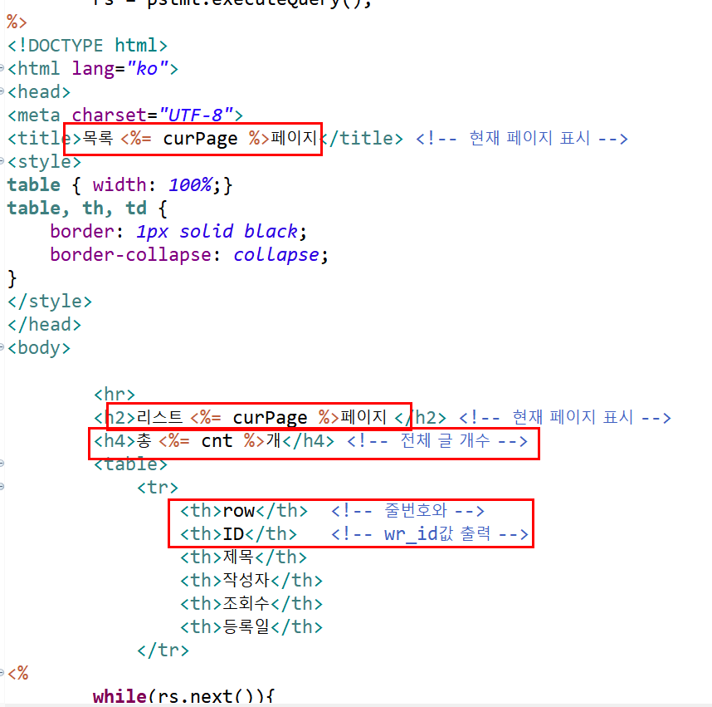
list.jsp : <!DOTTYPE > <table> 초반까지..
현재페이지 (curPage) 정보를 <title> 과 <h2> 에 보여주고
전체 목록 개수도 (cnt) 도 보여주자
Notes:
<!DOCTYPE html>
<html lang="ko">
<head>
<meta charset="UTF-8">
<title>목록 <%= curPage %>페이지</title> <!-- 현재 페이지 표시 -->
<style>
table { width: 100%;}
table, th, td {
border: 1px solid black;
border-collapse: collapse;
}
</style>
</head>
<body>
<hr>
<h2>리스트 <%= curPage %>페이지 </h2> <!-- 현재 페이지 표시 -->
<h4>총 <%= cnt %>개</h4> <!-- 전체 글 개수 -->
<table>
<tr>
<th>row</th> <!-- 줄번호와 -->
<th>ID</th> <!-- wr_id값 출력 -->
<th>제목</th>
<th>작성자</th>
<th>조회수</th>
<th>등록일</th>
</tr>

Slide 20
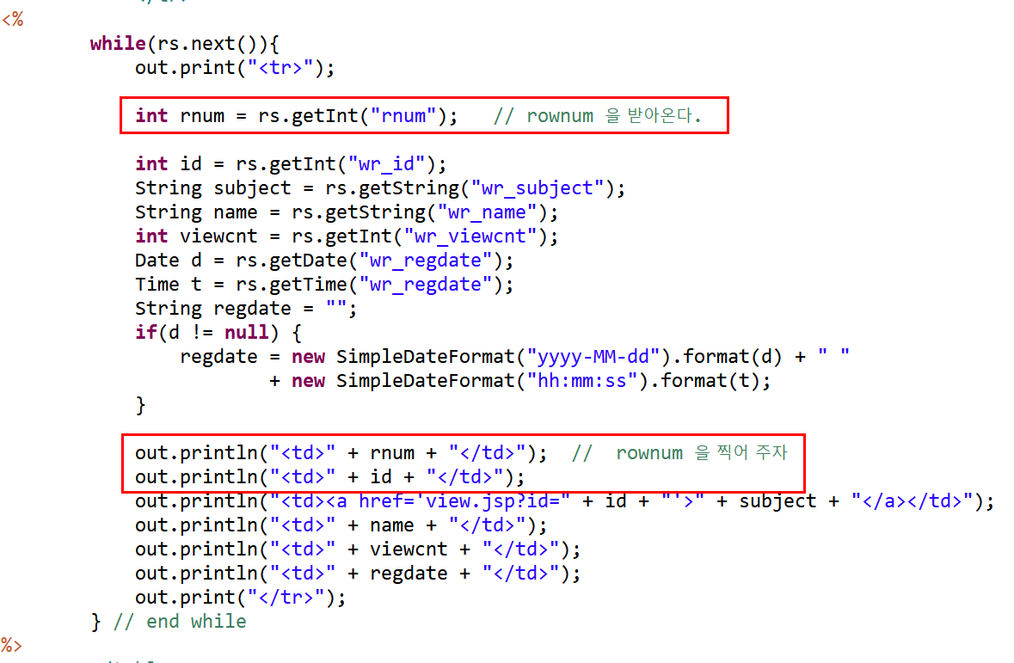
list.jsp : 목록 while(rs.next()) 부분
rownum 과 wr_id 를 같이 출력해봅시다.
Notes:
<%
while(rs.next()){
out.print("<tr>");
int rnum = rs.getInt("rnum"); // rownum 을 받아온다.
int id = rs.getInt("wr_id");
String subject = rs.getString("wr_subject");
String name = rs.getString("wr_name");
int viewcnt = rs.getInt("wr_viewcnt");
Date d = rs.getDate("wr_regdate");
Time t = rs.getTime("wr_regdate");
String regdate = "";
if(d != null) {
regdate = new SimpleDateFormat("yyyy-MM-dd").format(d) + " "
+ new SimpleDateFormat("hh:mm:ss").format(t);
}
out.println("<td>" + rnum + "</td>"); // rownum 을 찍어 주자
out.println("<td>" + id + "</td>");
out.println("<td><a href='view.jsp?id=" + id + "'>" + subject + "</a></td>");
out.println("<td>" + name + "</td>");
out.println("<td>" + viewcnt + "</td>");
out.println("<td>" + regdate + "</td>");
out.print("</tr>");
} // end while
%>

Slide 21
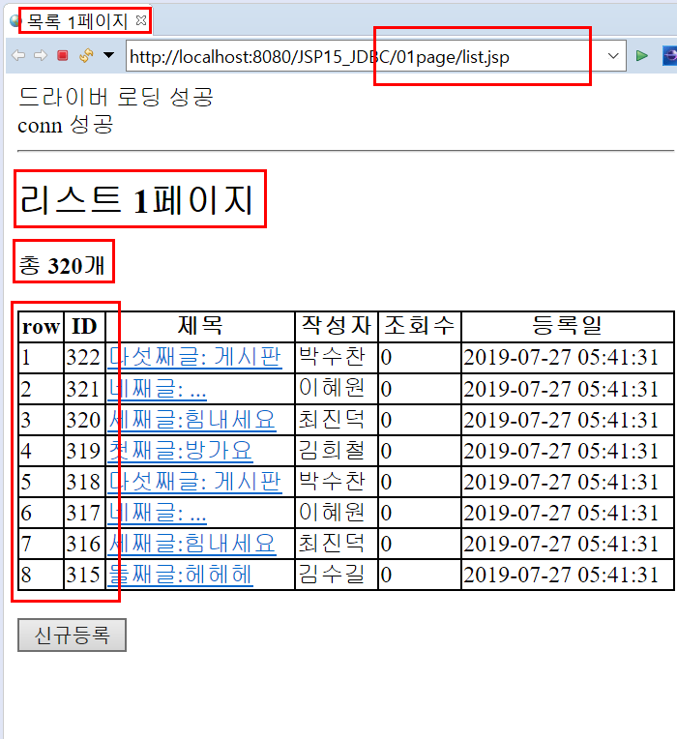
list.jsp - 결과 확인
list.jsp 에서 바로 RunOnServer 하면
‘1’ 페이지 분량만큼 만 list 에 표시된다
빨간색 부분들 확인!

Slide 22
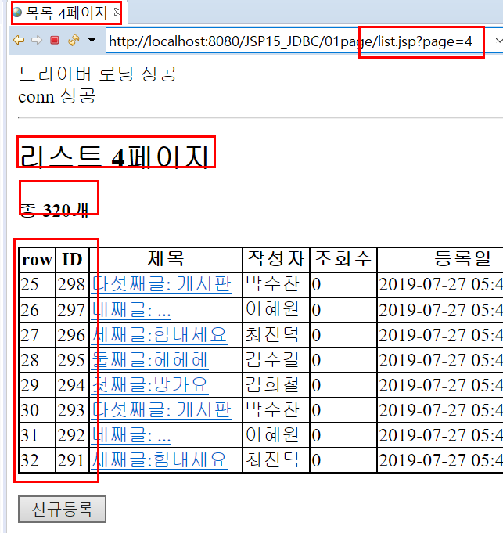
list.jsp - 결과 확인
list.jsp?page=1
list.jsp?page=10
..
page parameter 동작하는지 확인하자..
rownum 과 id 값 비교 꼭 확인

Slide 23
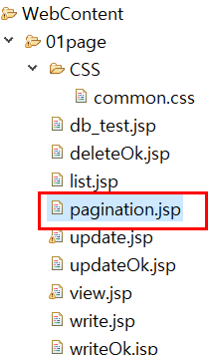
pagination.jsp 생성

Slide 24
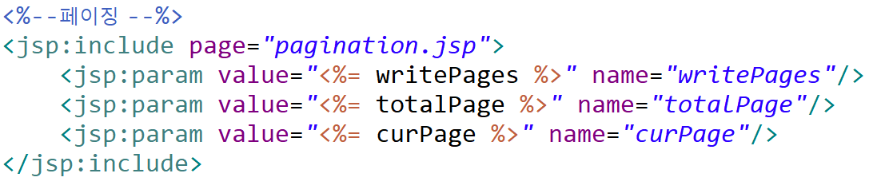
list.jsp - pagination.jsp 를 include
세가지 정보가 pagination 에 넘어가면 되는 것이다. writePages : 한 페이징에 몇개의 페이지가 표시되나? totalPage : 총 몇개의 페이지인가? curPage : 현재 페이지는 몇페이지인가?
Notes:
<%--페이징 --%>
<jsp:include page="pagination.jsp">
<jsp:param value="<%= writePages %>" name="writePages"/>
<jsp:param value="<%= totalPage %>" name="totalPage"/>
<jsp:param value="<%= curPage %>" name="curPage"/>
</jsp:include>

Slide 25
pagination.jsp 작성
하단 코드… 복사. 하고 코드 눈여겨 봅시다.
Notes:
<%@ page language="java" contentType="text/html; charset=UTF-8"
pageEncoding="UTF-8"%>
<%
// 한페이징에 표시될 페이지수 --> writePages
// 총 페이지수 --> totalPage
// 현재 페이지 --> curPage
int writePages = Integer.parseInt(request.getParameter("writePages"));
int totalPage = Integer.parseInt(request.getParameter("totalPage"));
int curPage = Integer.parseInt(request.getParameter("curPage"));
// ※ 사실 위 단계에서도 파라미터 검증 필요하다
// 위 url에 추가로 붙어야 할 것들. (옵션)
String add = request.getParameter("add");
if(add == null){ add = ""; }
// 페이징 버튼 링크 url 주소에 넣을 문자열 준비
String url = request.getRequestURL().toString() + "?page=";
String str = ""; // 최종적으로 페이징에 나타날 HTML 문자열 <li> 태그로 구성
// 페이징에 보여질 숫자들 (시작숫자 start_page ~ 끝숫자 end_page)
int start_page = ( ( (int)( (curPage - 1 ) / writePages ) ) * writePages ) + 1;
int end_page = start_page + writePages - 1;
if (end_page >= totalPage){
end_page = totalPage;
}
//■ << 표시 여부
if(curPage > 1){
str += "<li><a href='" + url + "1" + add + "' class='tooltip-top' title='처음'><i class='fa fa-angle-double-left'></i></a></li>\n";
}
//■ < 표시 여부
if (start_page > 1)
str += "<li><a href='" + url + (start_page - 1) + add + "' class='tooltip-top' title='이전'><i class='fa fa-angle-left'></i></a></li>\n";
//■ 페이징 안의 '숫자' 표시
if (totalPage > 1) {
for (int k = start_page; k <= end_page; k++) {
if (curPage != k)
str += "<li><a href='" + url + k + add + "'>" + k + "</a></li>\n";
else
str += "<li><a href='#' class='active tooltip-top' title='현재페이지'>" + k + "</a></li>\n";
}
}
//■ > 표시
if (totalPage > end_page){
str += "<li><a href='" + url + (end_page + 1) + add + "' class='tooltip-top' title='다음'><i class='fa fa-angle-right'></i></a></li>\n";
}
//■ >> 표시
if (curPage < totalPage) {
str += "<li><a href='" + url + totalPage + add + "' class='tooltip-top' title='맨끝'><i class='fa fa-angle-double-right'></i></a></li>\n";
}
%>
<!-- top nav -->
<div class="center">
<ul class="pagination">
<%= str %>
</ul>
</div>

Slide 26
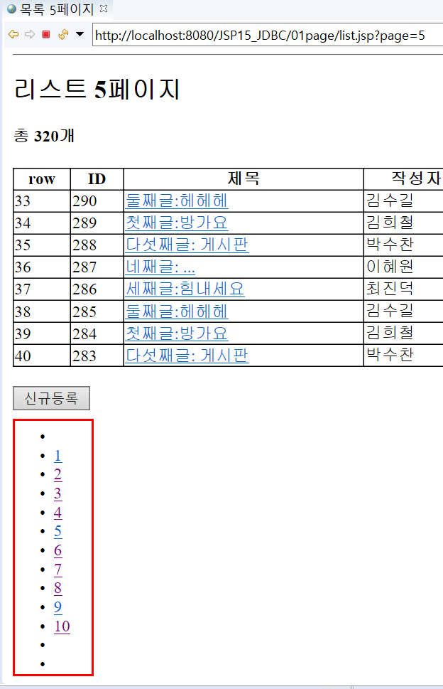
일단 여기까지 …
페이징은 보인다.
list.jsp 를 RunOnServer
클릭해보면 페이징은 되고 있다는게 확인된다..

Slide 27
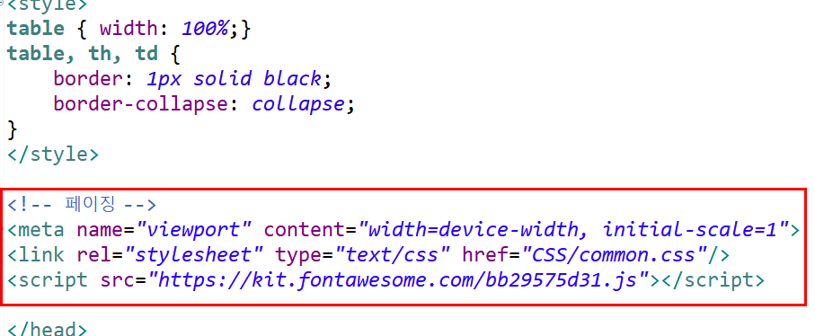
list.jsp 에 CSS 첨부
정상적으로 페이징 기능이 동작함을 확인했으면, 이제 CSS 만 입혀주면 된다.
Notes:
<!-- 페이징 -->
<meta name="viewport" content="width=device-width, initial-scale=1">
<link rel="stylesheet" type="text/css" href="CSS/common.css"/>
<script src="https://kit.fontawesome.com/bb29575d31.js"></script>

Slide 28
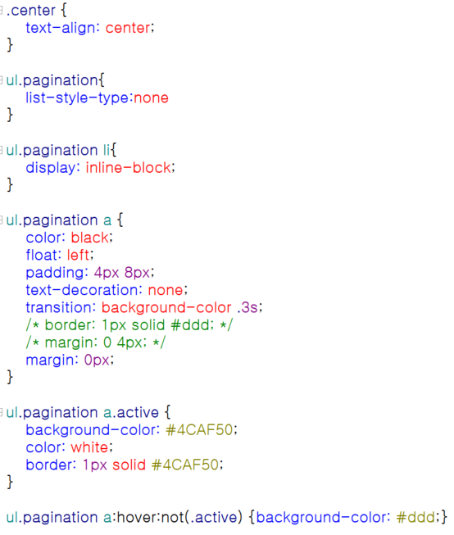
CSS 파일에 추가
Notes:
.center {
text-align: center;
}
ul.pagination{
list-style-type:none
}
ul.pagination li{
display: inline-block;
}
ul.pagination a {
color: black;
float: left;
padding: 4px 8px;
text-decoration: none;
transition: background-color .3s;
/* border: 1px solid #ddd; */
/* margin: 0 4px; */
margin: 0px;
}
ul.pagination a.active {
background-color: #4CAF50;
color: white;
border: 1px solid #4CAF50;
}
ul.pagination a:hover:not(.active) {background-color: #ddd;}

Slide 29
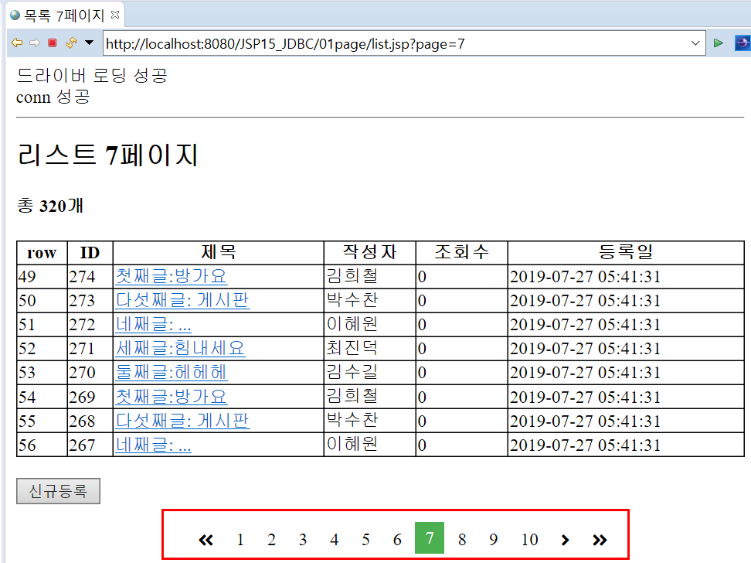
최종 결과 확인

Slide 30
페이징 .. 아직 끝이 아니다.
다른 페이지에서도 list.jsp 로 돌아가는 코드들이 있었다.
과연 어떻게 처리해야 할까?
view.jsp 에서→ list.jsp 로 가려면?
deleteOk.jsp 에서 → list.jsp 로 가려면?
결국 page parameter 가 넘겨 다녀야 한다!!!!!!

Slide 31
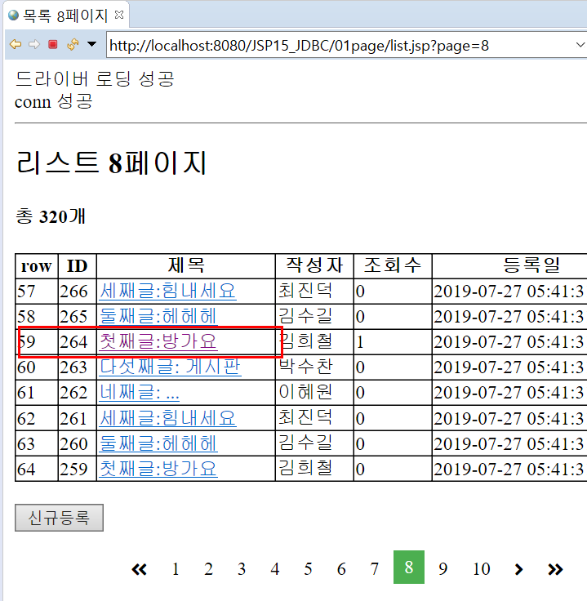
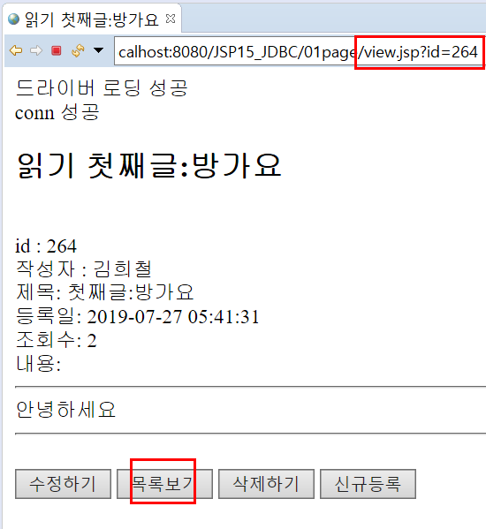
가령
과연 이전의 페이지 목록으로 돌아갈수 있을까?

Slide 32
list.jsp ↔ view.jsp 간 page 주고 받기
list.jsp 에서 수정
list.jsp 에서 수정

Slide 33
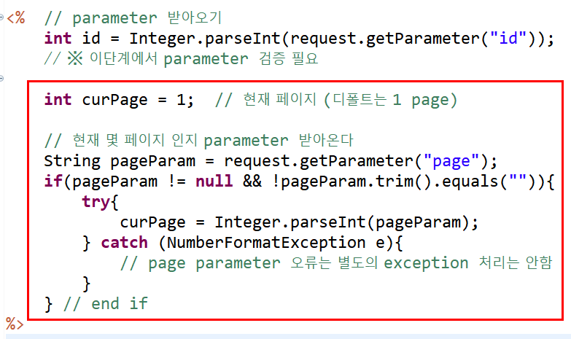
view.jsp 에 추가
list.jsp 위에 있었던 내용 그대로 복붙..
Notes:
int curPage = 1; // 현재 페이지 (디폴트는 1 page)
// 현재 몇 페이지 인지 parameter 받아온다
String pageParam = request.getParameter("page");
if(pageParam != null && !pageParam.trim().equals("")){
try{
curPage = Integer.parseInt(pageParam);
} catch (NumberFormatException e){
// page parameter 오류는 별도의 exception 처리는 안함
}
} // end if

Slide 34
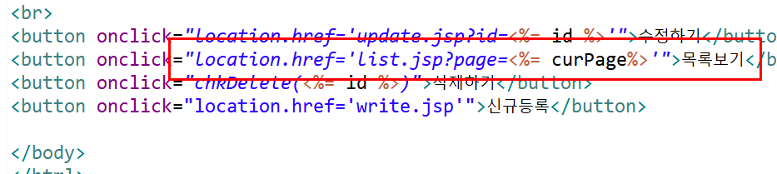
view.jsp 수정

Slide 35
동작 확인 : list.jsp ↔ view.jsp

Slide 36
나머지 페이지와 list.jsp 간의 문제들도 도전해보자!
글 삭제후 해당글이 있었던 page 로 list 가 보이게 하려면?
글 수정 관련
글 작성 관련

Slide 37
정리..
페이징 구현을 확인하기 위해 ‘다량의 데이터’ 로 만들어 놓았습니다.
다음 진도를 위해 데이터량을 줄이려면 적절히 줄여봅시다.
ex) 최초 상위7개만 남기고 다 지우려면?
DELETE 명령문에선 ROWNUM 이 동작 안한다!!

Slide 38
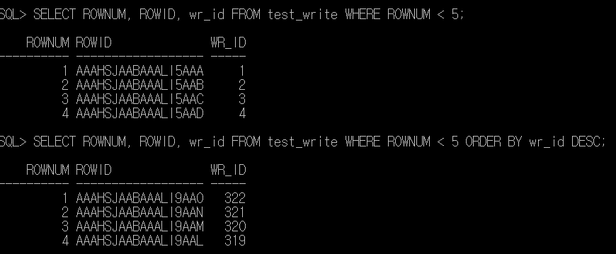
ORACLE 의 ROWID 사용
ORACLE 에는 각 레코드(row) 에 고유한 ROWID 를 부여해서 관리하고 있다.
이는 INSERT 된 순서를 유지한다
Notes:
SELECT ROWNUM, ROWID, wr_id FROM test_write WHERE ROWNUM < 5;
SELECT ROWNUM, ROWID, wr_id FROM test_write WHERE ROWNUM < 5 ORDER BY wr_id DESC;

Slide 39
다음 DELETE 쿼리실행
DELETE FROM test_write
WHERE ROWID IN (
SELECT rwid FROM (
SELECT ROWNUM AS rnum, rwid FROM
(SELECT ROWID AS rwid FROM test_write)
ORDER BY rwid
)
WHERE rnum > 7);
이후 SELECT 하여 결과 확인해보자.
sqlplus 인 경우 COMMIT 잊지 말구!

